Slide 1
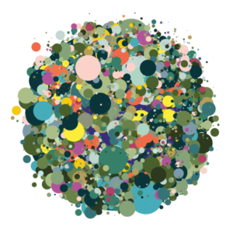
Diverzita na obecné úrovni
Lenka Konkoľová
362437
17. 4. 2018

Slide 2
Obsah
Synergie
Biodiverzita
Polykultura
Možnosti využití a nástroje zvýšení diverzity
Půda jako obnovitelný či neobnovitelný zdroj

Slide 3
Permakultura & Synergie
Permakultura je vývoj a sledování produktivního, různorodého a ekologického ekosystému založeného na hybridních biologických a technických uzavřených obvodech
Synergie je interakce prvků, které při kombinaci vytvářejí celkový efekt, který je větší než součet jednotlivých prvků…

Slide 4
Bio zemědělství & Synergie

Slide 5
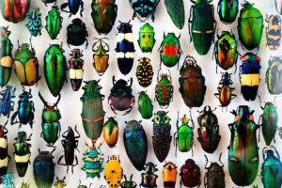
Biodiverzita
Celková různorodost (variabilita) v rámci všech živých organismů a jejich stanovišť…
Zvyšuje stabilitu a odolnost ekosystému
Prospívá zemědělství

Slide 6
Polykultura
Využívání vícero plodin v jednom prostoru
Poskytuje rozmanitost plodin
Napodobuje rozmanitost přirozených ekosystémů
Opak monokultury

Slide 7
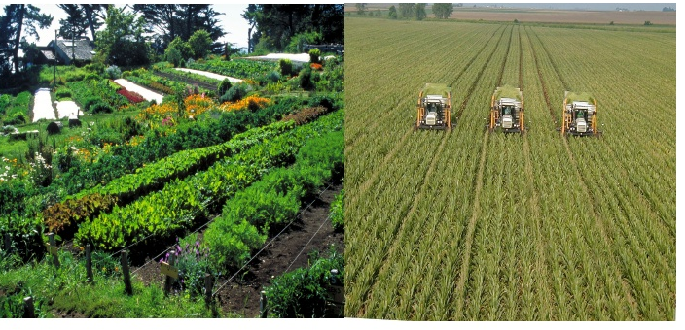
Polykultura

Slide 8
Polykultura
Zlepšuje kvalitu půdy
Zvyšuje výskyt hmyzu, plevele a kontrolu chorob
Podporuje prospěšné organismy
Snižuje ekonomická rizika

Slide 9
Možnosti využití a nástroje zvýšení diverzity
Pěstovat rozdílné druhy rostlin
Střídat plodiny
Pěstovat meziplodiny
Krycí plodiny proti erozi
Ochranné obdělávání půdy – nejméně 30% rostl. zbytků
Podpora růstu organické hmoty

Slide 10
Půda jako obnovitelný či neobnovitelný zdroj
„Lehce zničitelný, ale těžce obnovitelný zdroj.“
V České republice
Ohrožena hlavně zábory a erozí
Poškozeno a silně ohroženo 50 % zemědělského půdního fondu, často těch nejkvalitnějších půd (Jižní Morava)

Slide 11
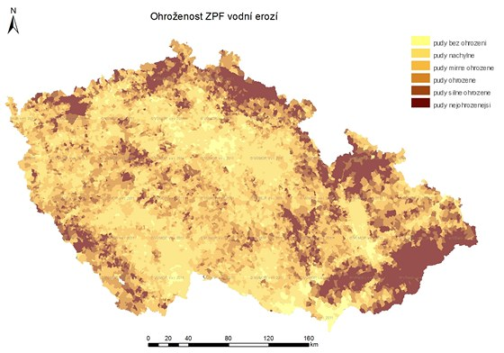
Půda jako obnovitelný či neobnovitelný zdroj

Slide 12
Půda jako obnovitelný či neobnovitelný zdroj
Ve světě
33% půdy ve světě je poškozeno a silně ohroženo erozí, zasolováním, zhutněním, okyselením, znečištěním a vyčerpáním živin
83% lidí v Africe je životně závislých na jejich půdě a 40% jejich půdy je již poškozeno a ohroženo

Slide 13
Děkuji za pozornost…

Slide 14
Zdroje:
Geier, B.; McNeely, J. A.; Stolton, S. (2000). The Relationship between Nature Conservation, Biodiversity and Organic Agriculture.
Cherfas, J. & Fanton, M. J. (1996). The Seed Saver‘s Handbook
https://gobbet.cz/puda-patri-mezi-neobnovitelne-prirodni-zdroje/
http://agrobioteg.org/el-suelo-es-un-recurso-no-renovable/

